Slide 1
Voici les différentes constructions réalisées
Plus le temps avancera, plus il en aura

Slide 2

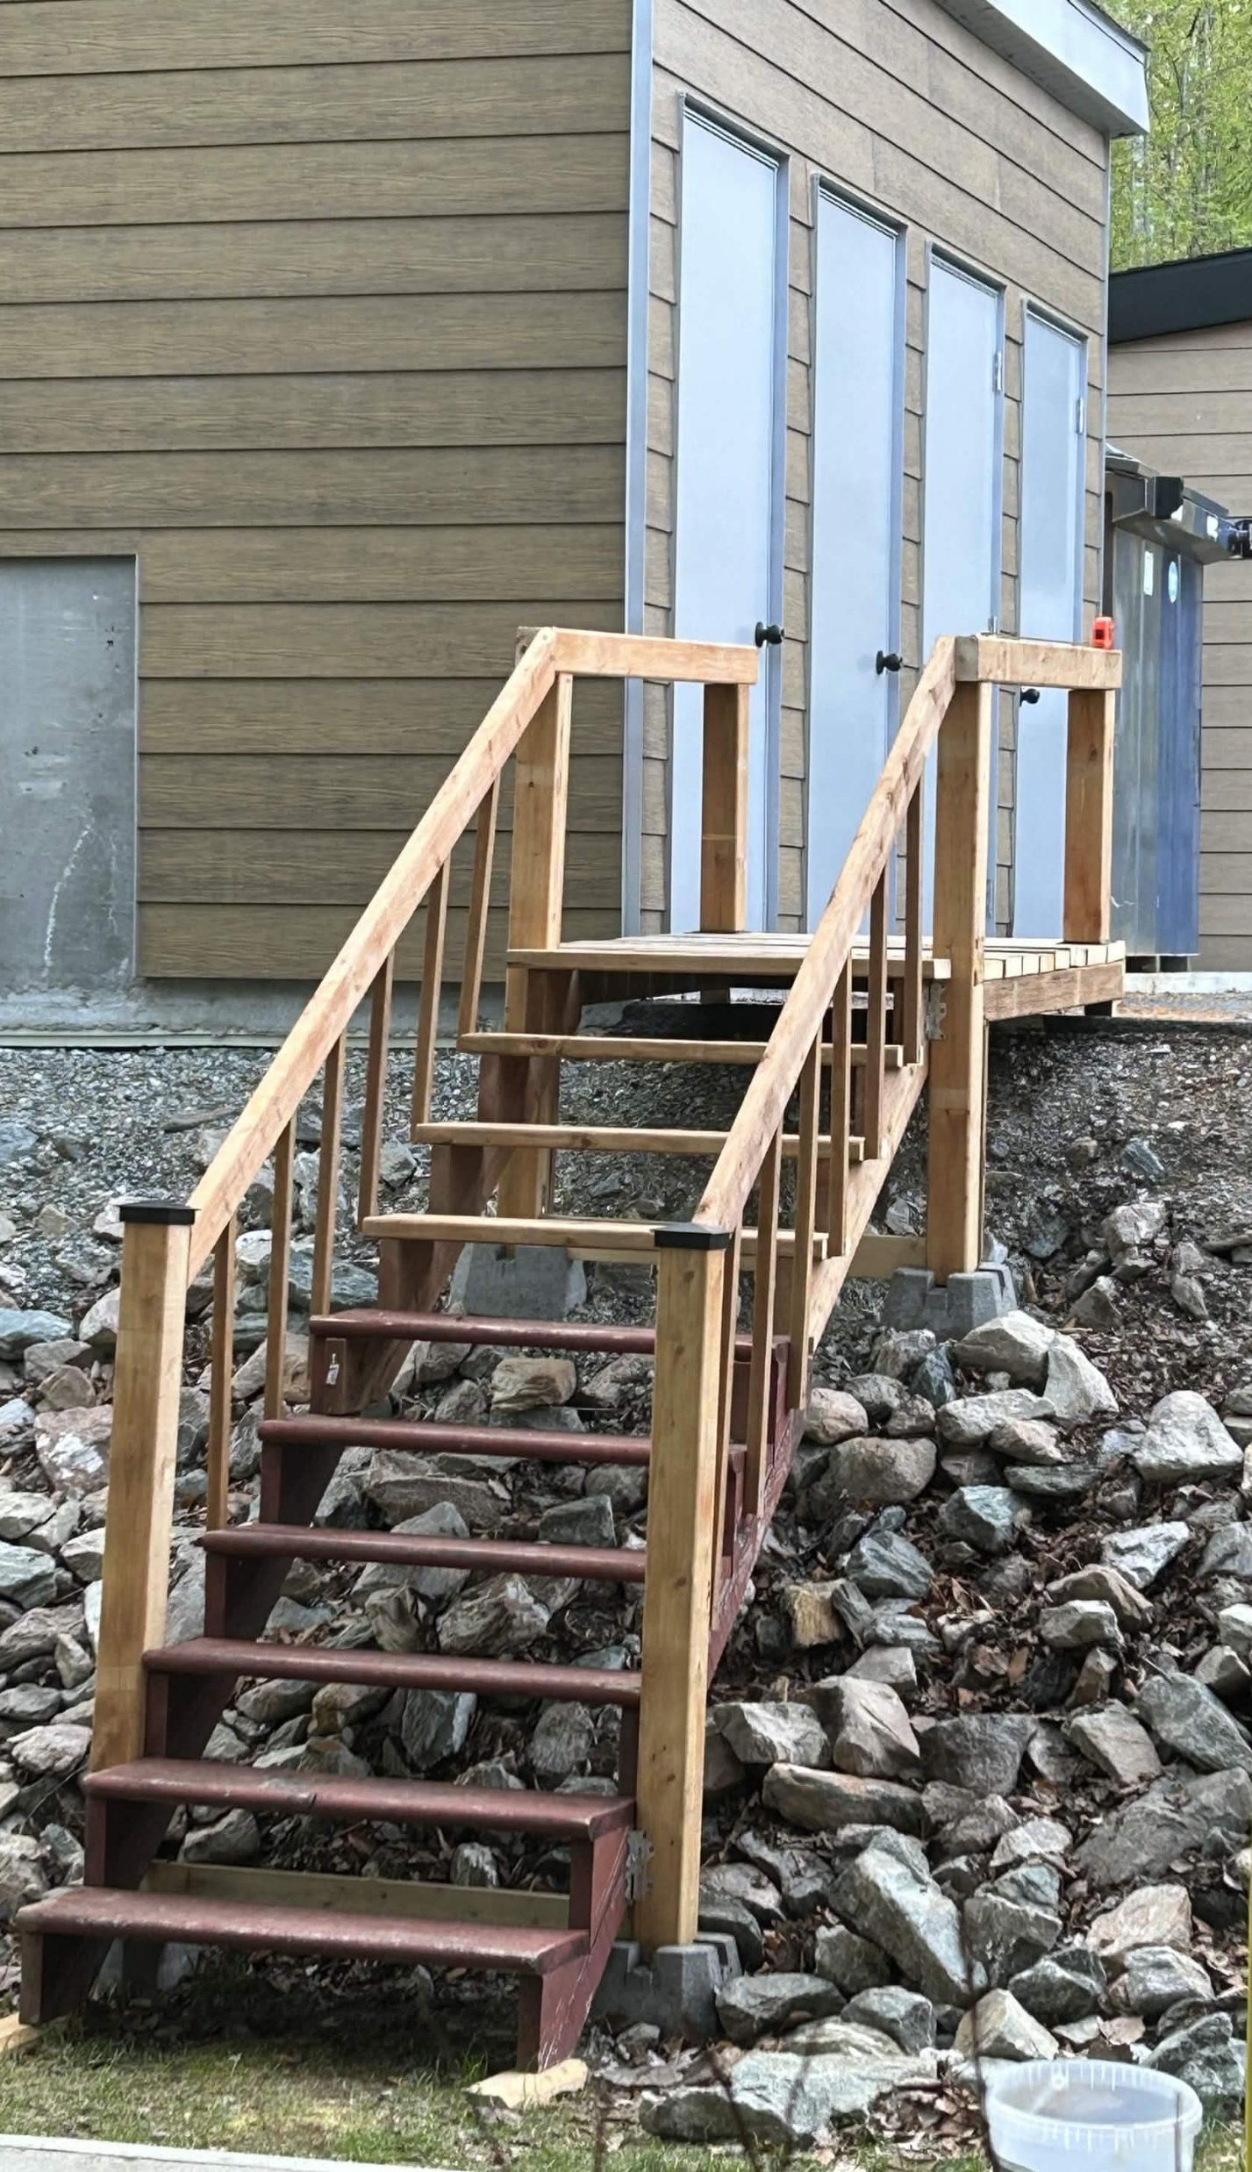
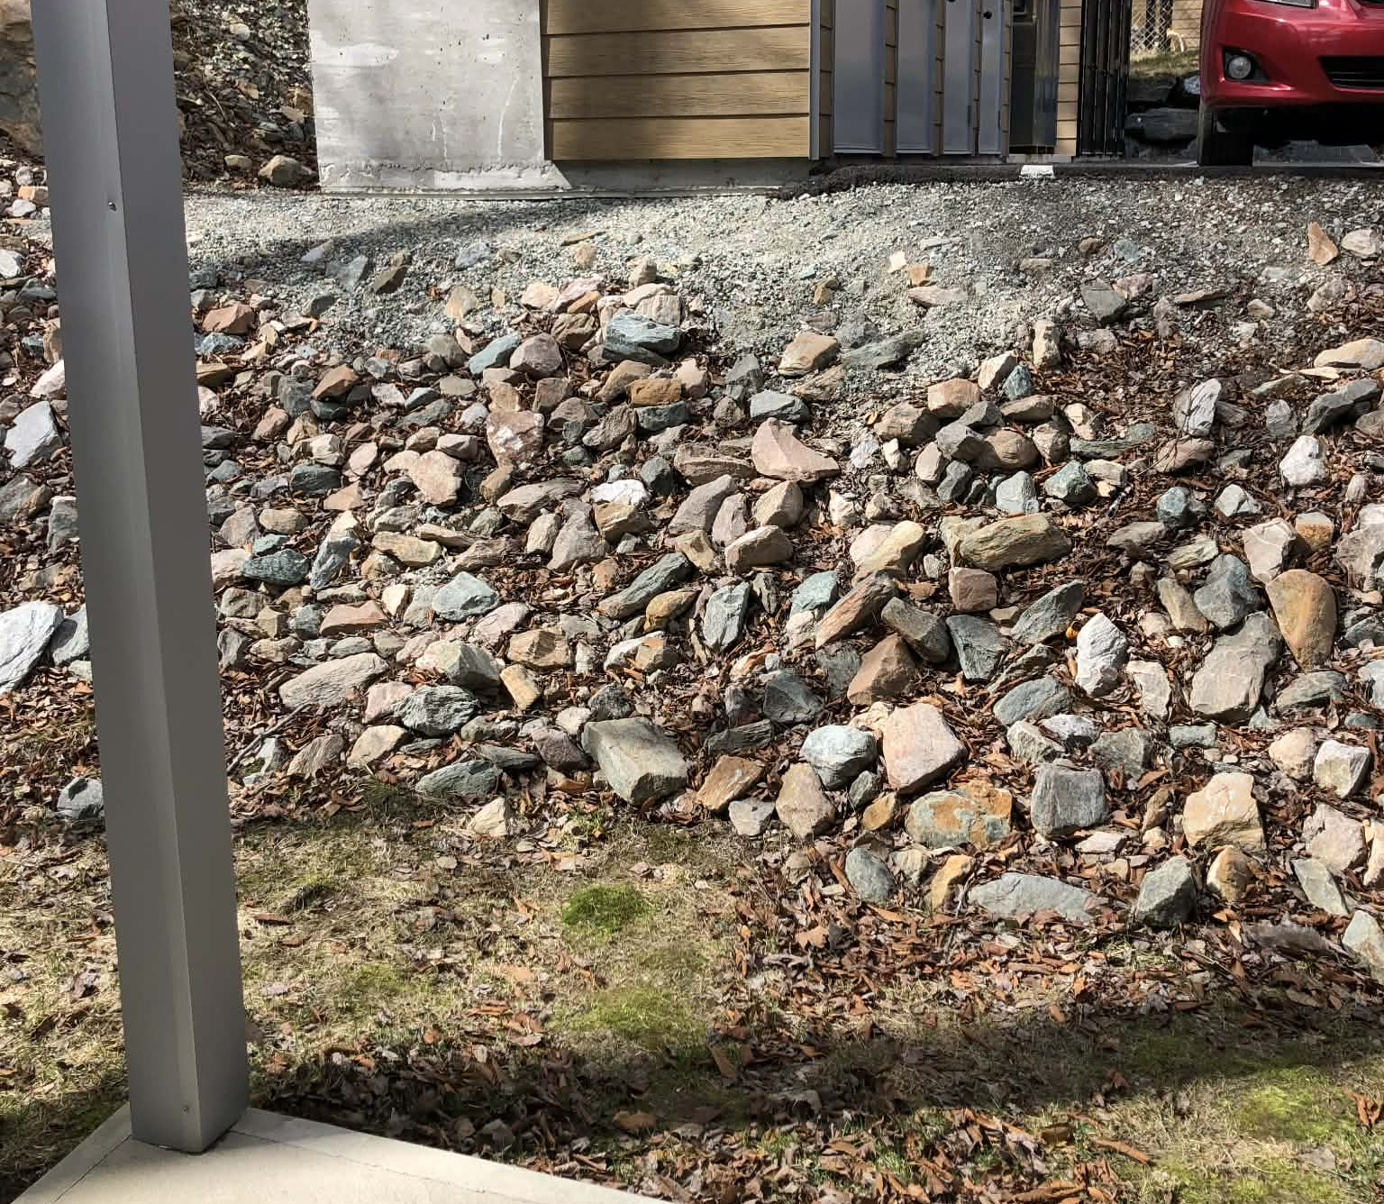
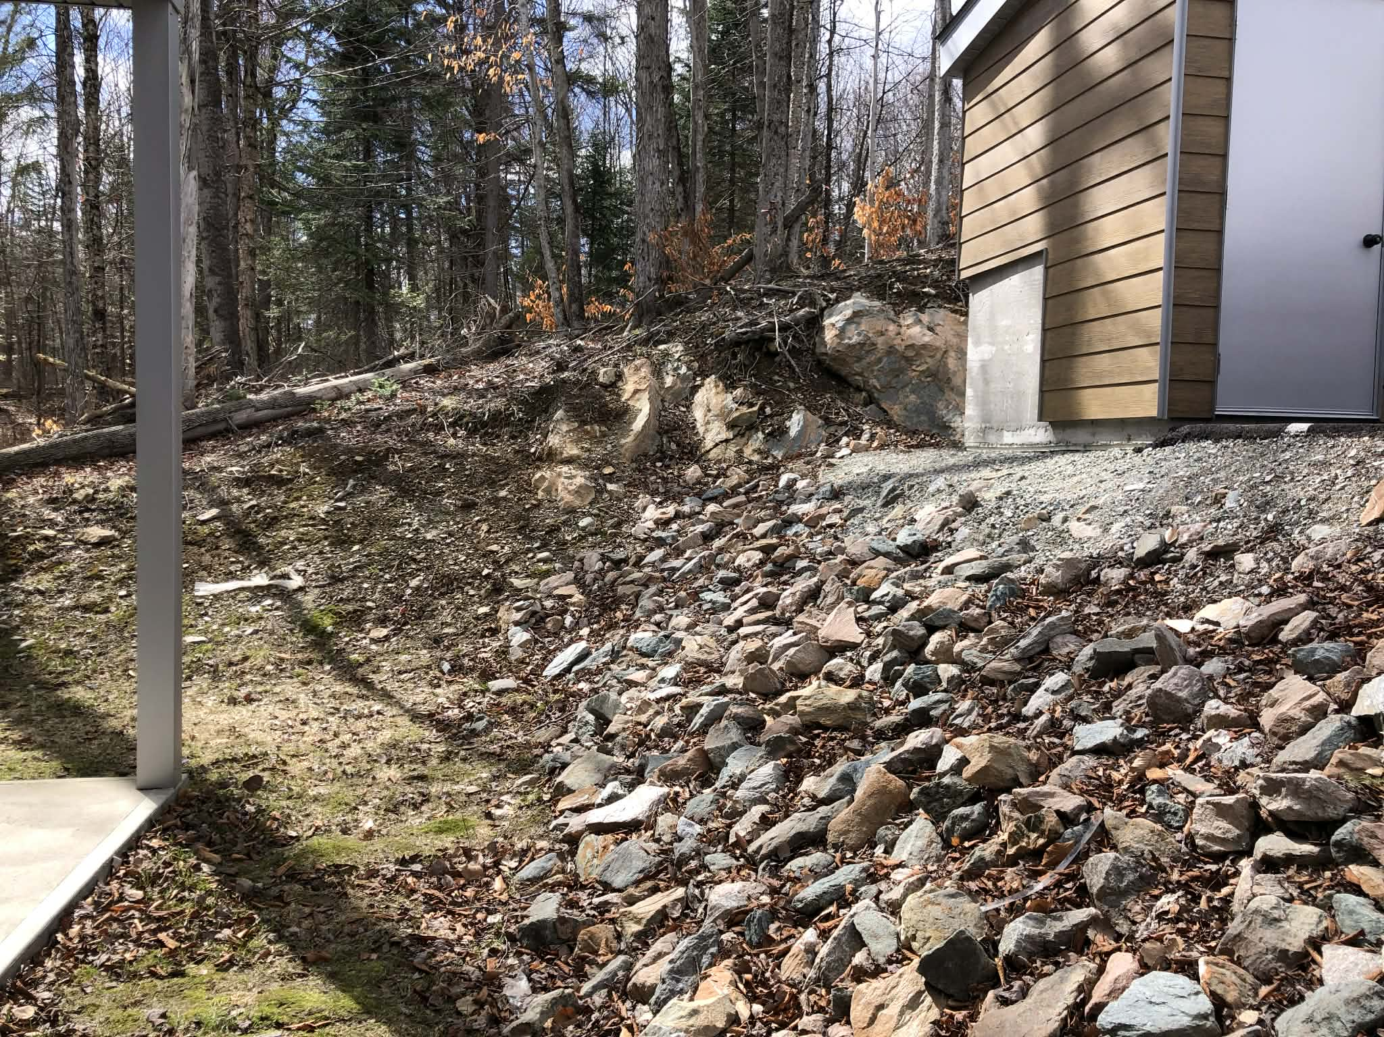
Un escalier pour réduire le temps entre la voiture et la maison

